Slide 1

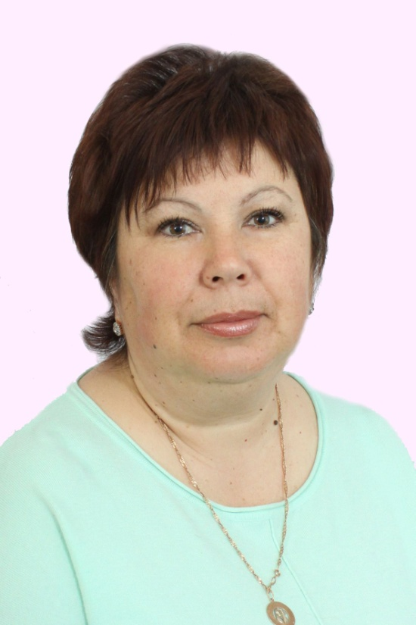
Лучшее территориальное общественное самоуправление в Ростовской области
Конкурсная заявка
Председателя комитета территориального общественного самоуправления Красносулинского городского поселения, поселка Сулин
Бурдюговой Ларисы Анатольевны

Slide 2
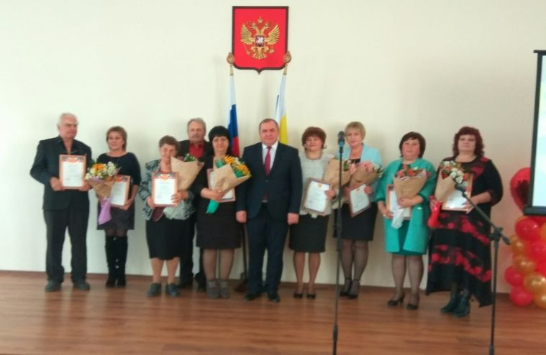
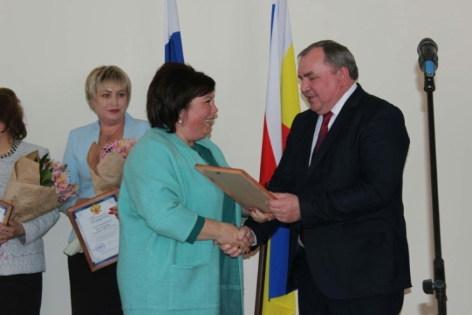
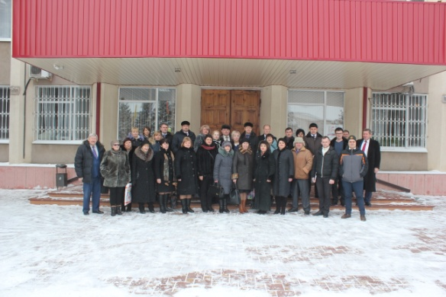
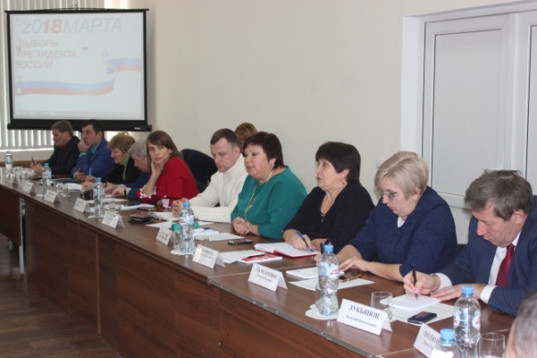
ТОС – важное, сильное и значимое звено в местном самоуправлении!
Для того чтобы решать многие вопросы люди объединяются в ТОС. Самое главное в нашей работе – оказать поддержку населению, уделить внимание каждому человеку, помочь и словом и делом.

Slide 3
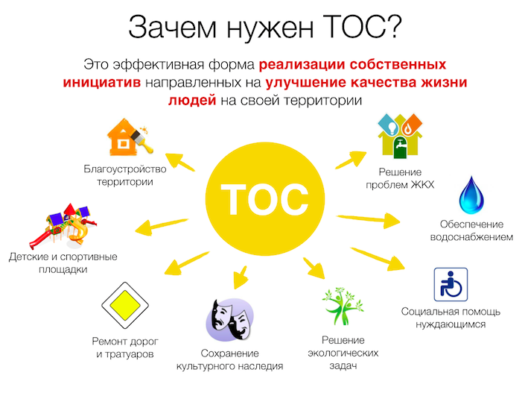
Жители нашего поселка начали объединяться для решения общих проблем нашей территории. Выбрали старших улиц, создали кооператив и закипела работа. Провели газ, воду, затем занялись уличным освещением. За этими делами сформировалась команда: депутаты Собрания депутатов Красносулинского городского поселения, председатель ТОС, старшие улиц.

Slide 4
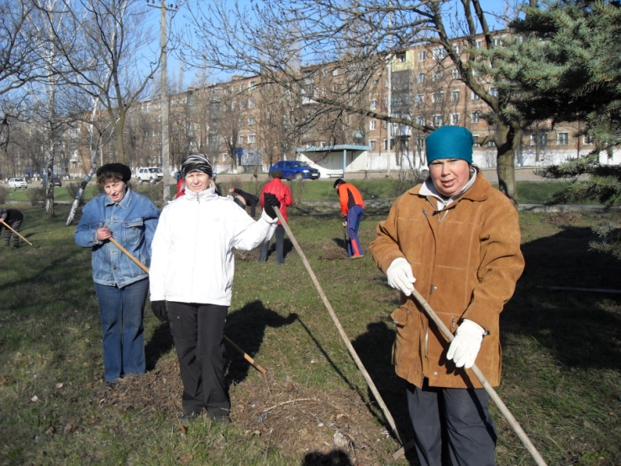
Главный смысл работы ТОС –
постоянно проявлять полезную активность жителей.
Затем посмотрели по сторонам, хочется чтобы поселок был чище, а как это сделать? Придумали совместно с депутатами оформить двух рабочих в Муниципальное унитарное предприятие «Зеленый город» для работы в поселке Сулин. Наряд на работу ежедневно им выписывают председатель ТОС и депутаты. Рабочим также помогают активные жители поселка. Так вместе территорию у трех мостов расчистили, два поселковых кладбища в порядок привели, и остановки общественного транспорта содержим в чистоте. Парк железнодорожников привели в надлежащий вид. По улице Розы Люксембург посадили липовую аллею. Каждый житель может заявить о важной для него лично проблеме и принять непосредственное участие в ее решении.

Slide 5
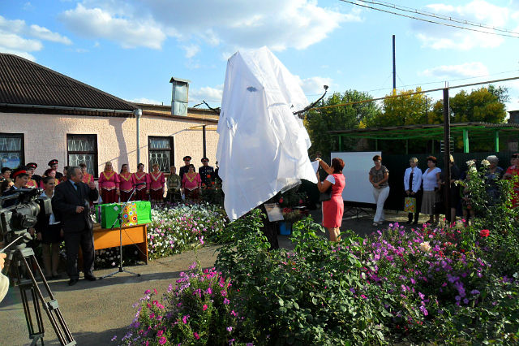
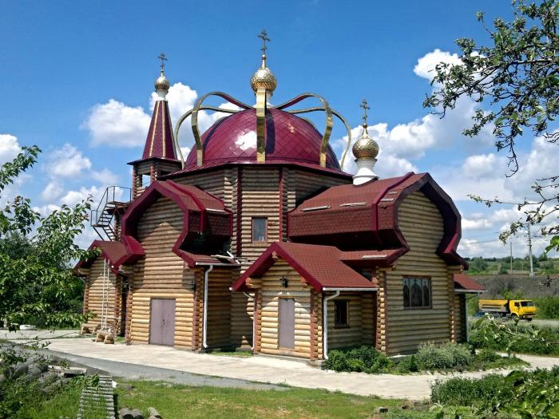
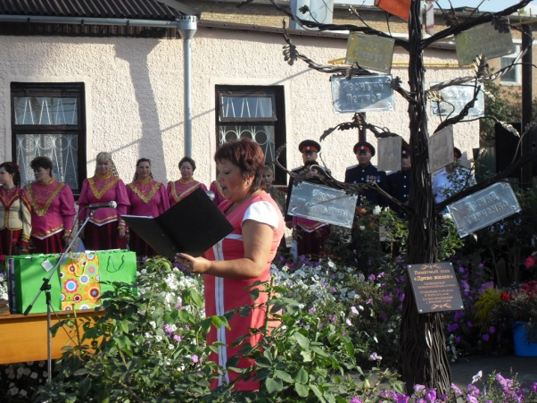
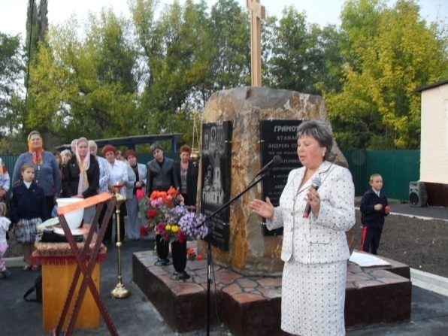
Идти нам нужно по ступеням добрых дел – Вот ТОСа смысл и наш земной удел.
В поселке бережно относятся к его истории. Установили памятный знак в честь основателя города – Андрея Лукича Сулина, а также памятный знак первопоселенцам Сулина «Древо жизни». построили храм на средства спонсоров. Это один из самых больших на Донской земле деревянных храмов с куполом в форме венца, в честь Святой великомученицы Екатерины.

Slide 6
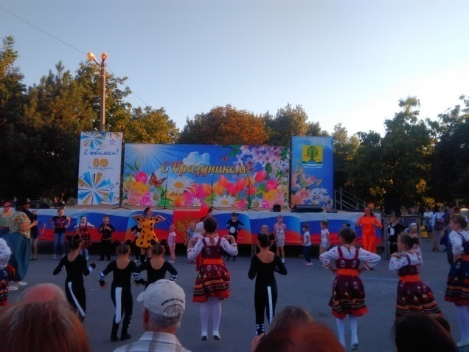
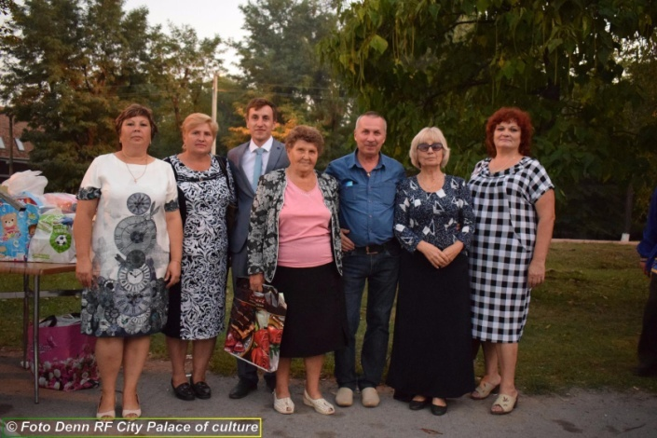
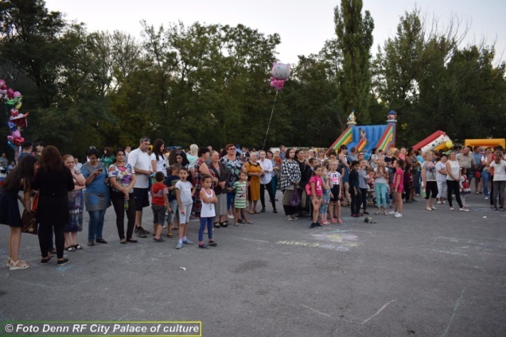
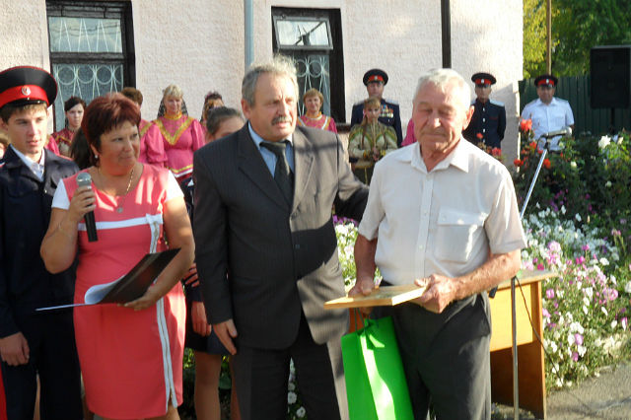
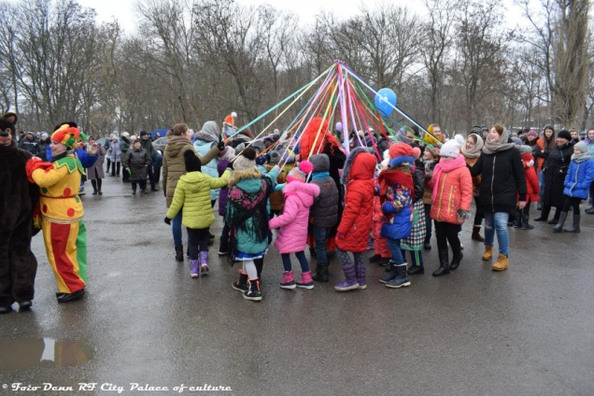
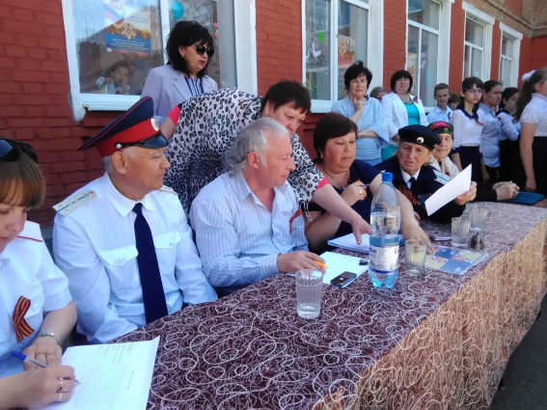
Проводим праздники поселков (Клевцово, Сулин, Татарский), где отмечаем дома образцового содержания, лучшие клумбы. В нашем поселке каждый житель может реализовать свой личный потенциал для улучшения качества жизни на своей территории и заслужить тем самым уважение соседей.

Slide 7
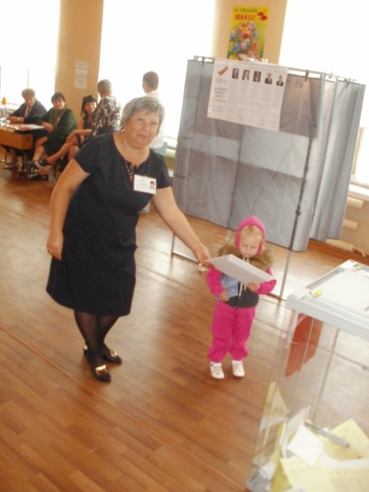
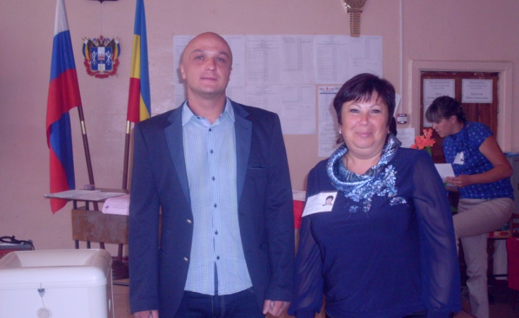
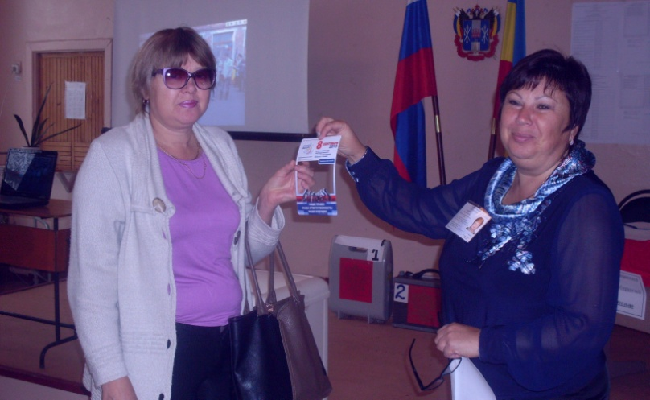
Являясь еще и председателем участковой избирательной комиссии, совместно с жителями поселка проводим большую работу. Агитируем прийти на выборы, объясняя о важности каждого голоса. Больных и не ходячих обслуживаем на дому, стараясь ни про кого не забыть и не обидеть.

Slide 8
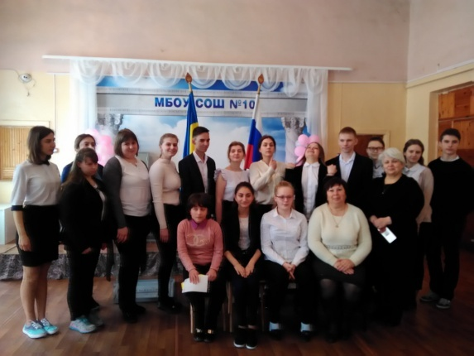
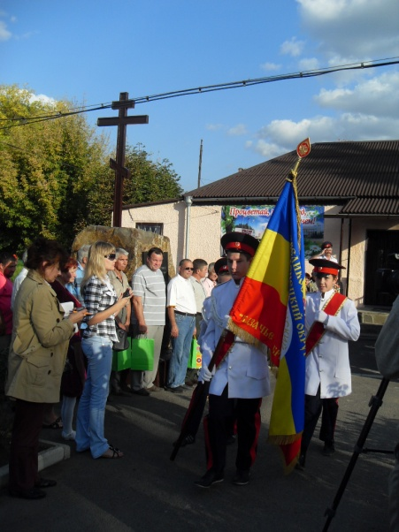
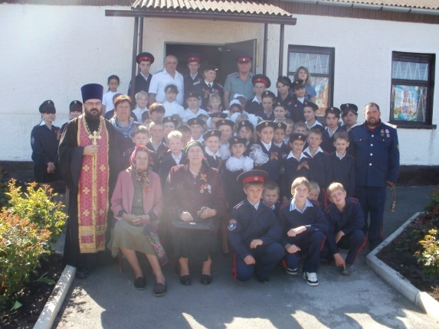
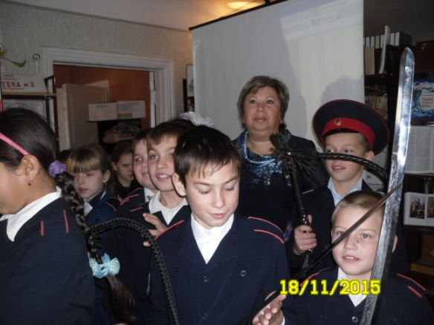
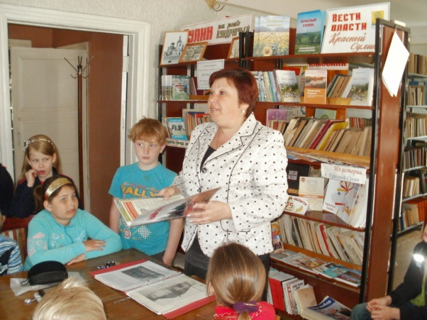
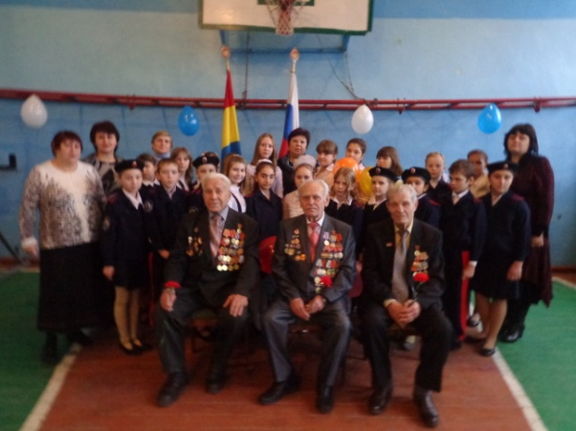
Проводим работу с молодежью, в старших классах организуем выборы президента молодежного парламента. Ребята готовят свою программу, защищают её, а затем голосуют. Совместно с коллективом МБОУ СОШ № 10, реализуем комплексную программу по сохранению и возрождению истории Донского казачества. Воспитываем грамотных, социально ответственных и активных детей.

Slide 9
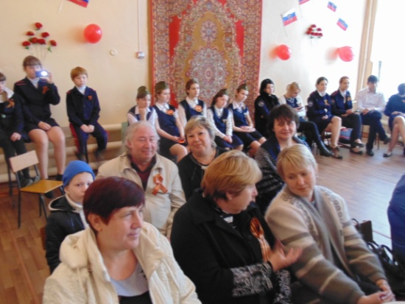
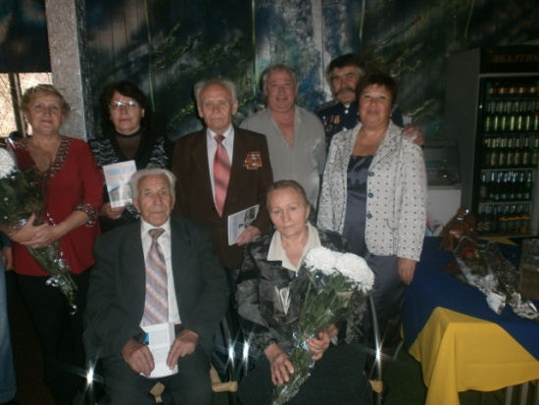
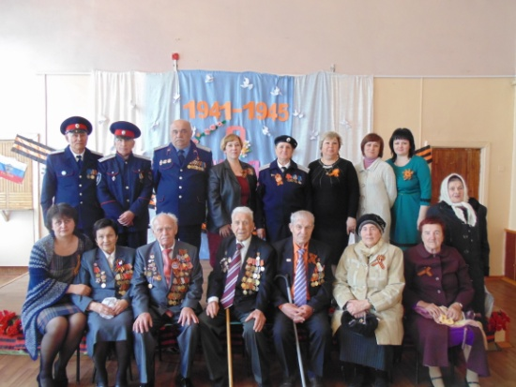
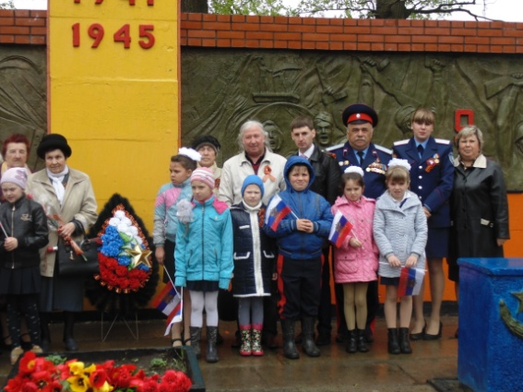
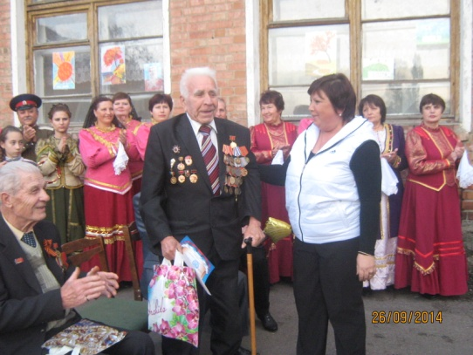
Жили были не тужили
Быстро ТОС соорудили,
Навели порядок дружно
Стали планы составлять,
А потом их воплощать.
Свет и зелень у нас есть
Детки тоже все при деле
Молодежь в футбол гоняет
Ветеранам помогают!

